Slide 1
S 1/24
Klassenleitung
Frau Neuendorf-Schulz
KG-Ref.AF Neuendorf-Schulz

Slide 2
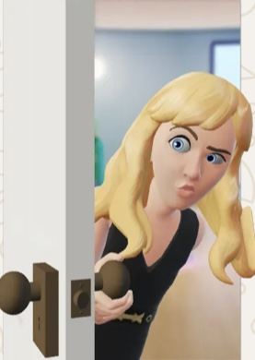
Simone.Neuendorf-Schulz@kg.berlin.de
bei Fragen, Problemen oder Wünschen
9023 -2823
…oder in Zimmer 3210
KG-Ref.AF Neuendorf-Schulz

Slide 3
Ausbildungsablauf
Urlaub vom
23.12.2024
-03.01.2025
ELG + LG I bis 10.01.2025
Urlaub vom
21.04.2025-25.04.2025
Praxis/Zivil 13.01.2025 – 11.04.2025
LG II 14.04.2025 – 04.07.2025
Urlaub vom
27.10.2025
-31.10.2025
Urlaub vom
28.07.2025
-08.08.2025
Urlaub vom
21.04.2025
-25.04.2025
Praxis/Straf 07.07.2025 – 05.12.2025
LG III 08.12.2025 – 06.03.2026
Urlaub vom
22.12.2025
-30.12.2025
Urlaub vom:
wird noch bekannt gegeben
Praxis/Fam/FG 09.03.2026 – 07.08.2026
Wdh.-LG 10.08.2026 – 28.08.2026
DLA 14.09.2026 - 30.11.2026
In dieser Zeit finden die mündlichen Prüfungen statt…
schriftliche Prüfungen 31.08.2026 – 11.09.2026
KG-Ref.AF Neuendorf-Schulz

Slide 4
Ausbildungsablauf
ELG + LG I bis 10.01.2025
Geschäftsgang
Zivilprozess
Zwangsvoll-streckung
Kosten in ZP/ZV
Zivilprozess
Zwangsvoll-streckung
Praxis/Zivil 13.01.2025 – 11.04.2025
Strafsachen
Grundbuch
Insolvenzsachen
LG II 14.04.2025 – 04.07.2025
Staatsan-waltschaft
Strafsachen
Grundbuch
Praxis/Straf 07.07.2025 – 05.12.2025
KG-Ref.AF Neuendorf-Schulz

Slide 5
Ausbildungsablauf
LG III 08.12.2025 – 23.02.2026
Familiensachen
Nachlass
Betreuungs-sachen
Handelsrecht
Familiensachen
Nachlass
Betreuung
Praxis/Fam/FG 09.03.2026 – 07.08.2026
Zivilprozess
Zwangsvollstreckung
Strafsachen
Familiensachen
Nachlass
Betreuungs-sachen
Grundbuch
Insolvenzsachen
Handelsrecht
Wdh.-LG 10.08.2026 – 28.08.2026
In dieser Zeit finden die mündlichen Prüfungen statt…
schriftliche Prüfungen
DLA
KG-Ref.AF Neuendorf-Schulz

